Slide 1

.
СТРАТЕГИЧЕСКИЕ ЦЕЛИ И АКТУАЛЬНЫЕ ЗАДАЧИ
ОБНОВЛЕНИЯ СОДЕРЖАНИЯ И ПОВЫШЕНИЕ КАЧЕСТВА ОБРАЗОВАНИЯ ПРИБАЙКАЛЬСКОГО РАЙОНА

Slide 2
Национальный проект «Образование»
Создание материально-технической базы для реализации программ цифрового, естественнонаучного, технического и гуманитарного профилей
Внедрение целевой модели цифровой образовательной среды
с использованием федеральной информационно-сервисной платформы
Увеличение охвата дополнительным образованием
Участие в проектах «Проектория»
"Билет в будущее«
Организация участия школьников района в программах мобильных технопарков "Кванториум"
Вовлечение учителей общеобразовательных организаций в национальную систему профессионального роста педагогических работников
Создание дополнительных мест, в организациях, осуществляющих образовательную деятельность по образовательным программам дошкольного образования, для детей в возрасте до трех лет
Проект «Современная школа»
Проект «Цифровая школа»
Проект «Успех каждого ребёнка»
Проект «Учитель будущего»
Проект «Демография»

Slide 3
Заработная плата (Указ 597)
Средняя заработная плата педагогических работников
общеобразовательных учреждений
-32,16 тыс. рублей
дошкольных учреждений -31,4 тыс. рублей
учреждений дополнительного образования –32,39тыс. рублей

Slide 4
Независимая система оценки качества условий образовательной деятельности
Наименование | Интегральные показатели
МОУ ДО "Ильинский дом детского творчества" | 71,7
МОУ ДО "Турунтаевский дом детского творчества" | 59,4
МОУ ДО "Турунтаевская детско-юношеская спортивная школа" | 81,3
МОУ ДО "Ильинская детско-юношеская спортивная школа" | 48,4

Slide 5
Муниципальная программа "Развитие образования в Прибайкальском районе в 2015 – 2017 годах и на период до 2020 года «, финансирование в 2018 году | 494654,9 тыс. рублей
"Дошкольное образование " | 109767,1 тыс. руб..
"Общее образование " | 295512,9 тыс. руб.
"Дополнительное образование " | 29904,3 тыс. руб.
"Детский отдых " | 4456,6 тыс. руб.
"Другие вопросы в области образования " | 55005,2тыс. руб.
При этом финансирование из регионального бюджета составило 370187,5 тыс. руб., из муниципального бюджета - 124467,4тыс

Slide 6
Дошкольное образование
Сеть ДОУ
16 дошкольных образовательных учреждений
2 семейные группы, 4 консультационных пункта
2 группы кратковременного пребывания
6 групп предшкольной подготовки

Slide 7
Доступность дошкольного образования
100%
Доступность дошкольного образования для детей от 3 до 7 лет
89%
Доступность дошкольного образования для детей до 3 лет

Slide 8
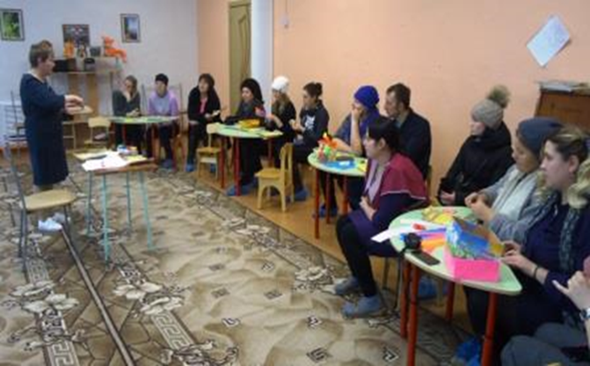
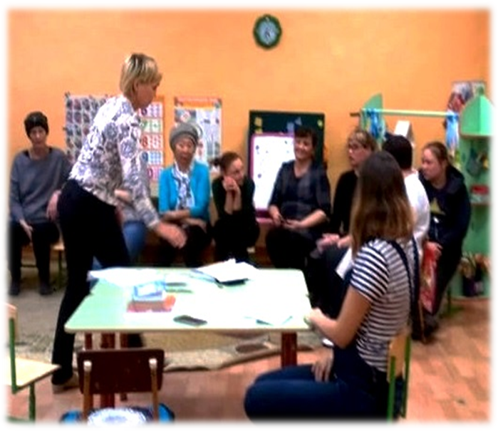
МДОУ Татауровский детский сад «Родничок»-консультационный пункт

Slide 9
Общее образование
обновление базовой инфраструктуры в 2018-2019 годах
строительство, ремонты
Капитальные ремонты
Спортзал МОУ «Турунтаевская районная гимназия»
Ремонт кровли Таловской СОШ, ремонт потолочных перекрытий Татауровская СОШ , строительство тёплого туалета в Покровской СОШ
безопасность учреждений
Видеонаблюдение, введение ставок вахтеров, обновление парка автобусов

Slide 10
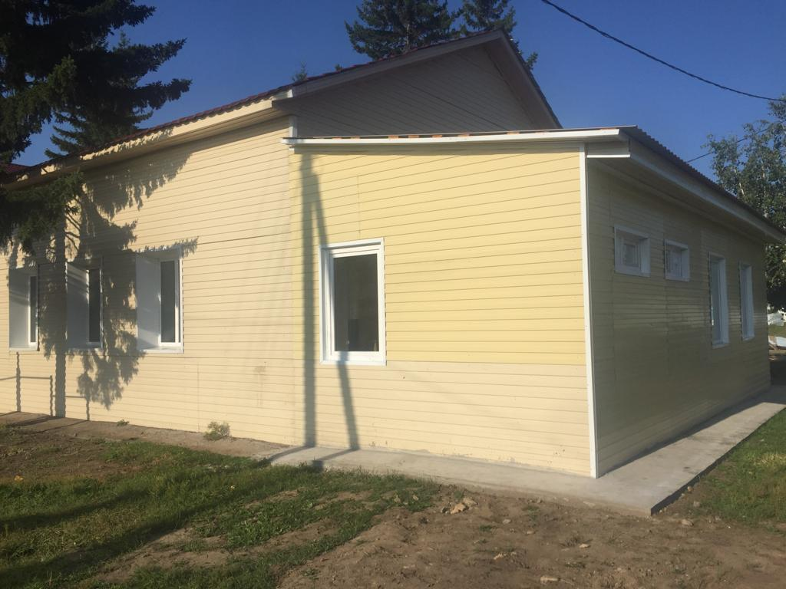
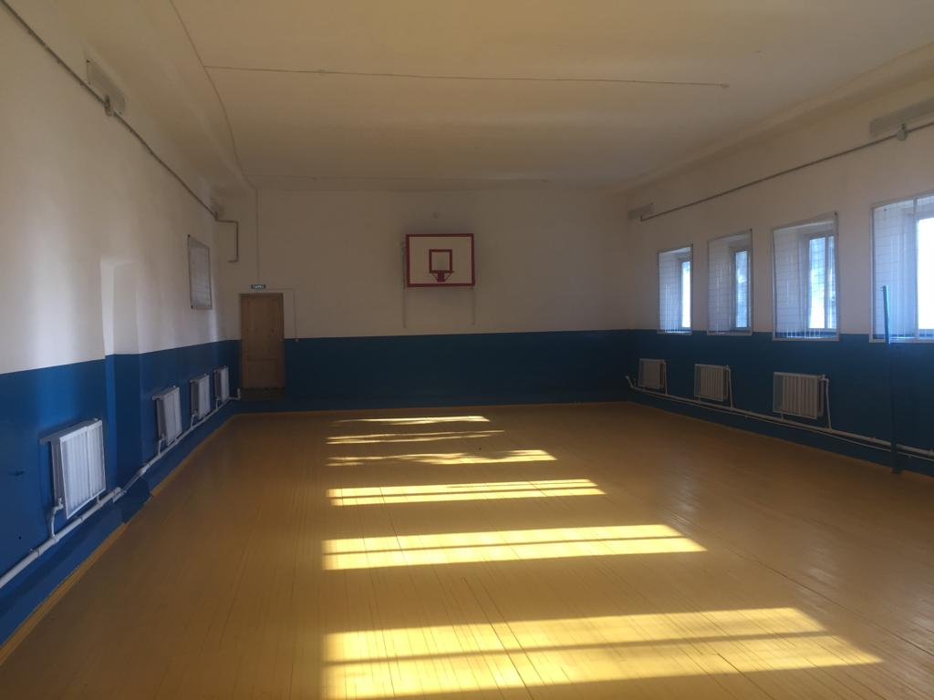
МОУ «Турунтаевская районная гимназия»

Slide 11
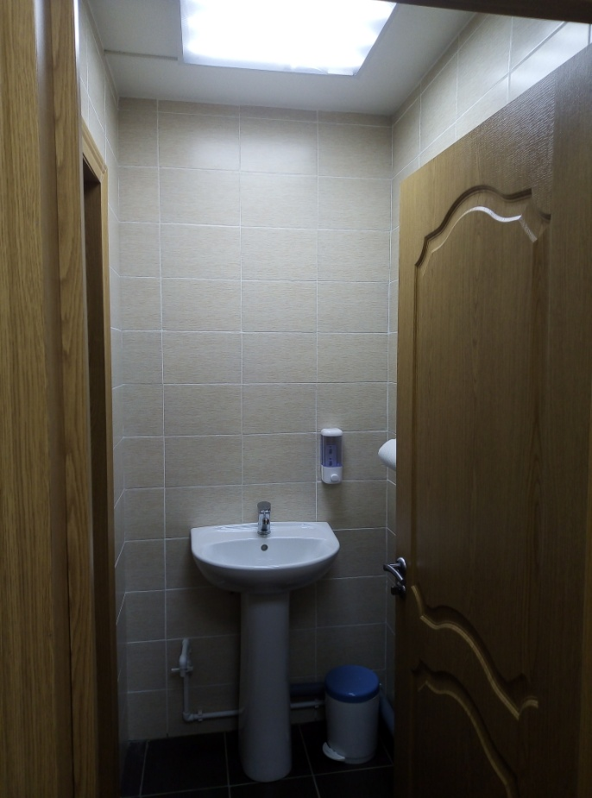
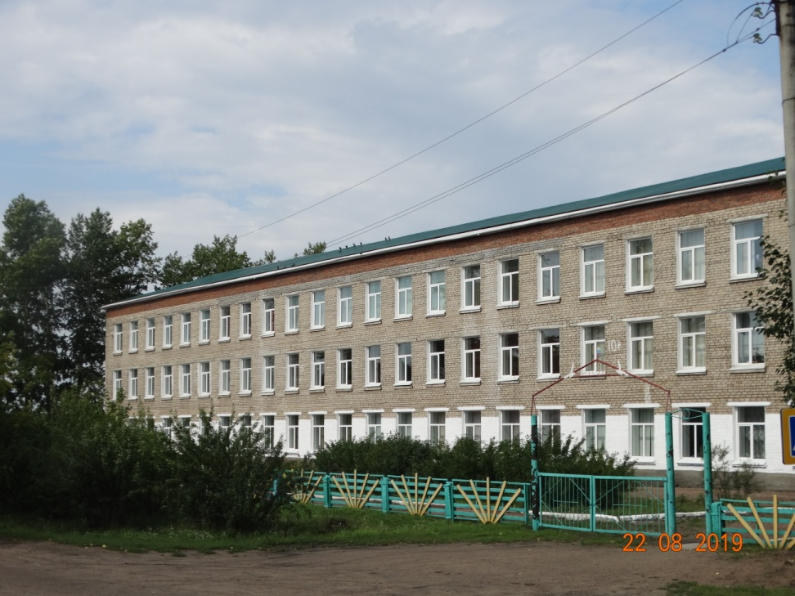
Таловская СОШ
Покровская СОШ

Slide 12
Результаты ЕГЭ
МО | Русский язык. | Математика проф. | Математика баз. | История | Биология | Литература | Физика | Химия | География | Обществознание | Информатика и ИКТ | Английскийц язык
2018 | 64,72 | 35,2 | 4,4 | 52,01 | 44,26 | 50,2 | 41,65 | 55,24 | 51,75 | 48,16 | 41,3 | 60,73
2019 | 67 | 47 | 3,8 | 50 | 54 | 58 | 46 | 36 | 59 | 53 | 68 | 59

Slide 13
Результаты ЕГЭ
по литературе (в 2018 году – 50,2, в 2019 году - 58
по биологии (в 2018 году – 44,26, в 2019 году – 54)
по русскому языку (в 2018 году – 64,72, в 2019 году - 67),
по обществознанию (в 2018 году - 48,16, в2019 году - 53)
по математике (профиль) (в 2018 году – 35,2, в2019 году – 47)
по географии (в 2018 году – 51,75, в 2019 году – 59)
Положительная динамика

Slide 14
Кадровый состав учреждений общего образования
доля учителей, имеющих первую и высшую квалификационную категорию - 53%.
доля учителей, с высшим образованием- 80,5%

Slide 15
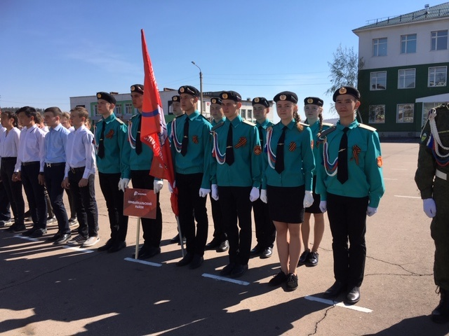
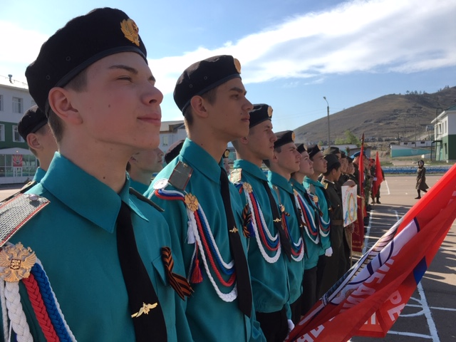
Развитие гражданско-патриотического воспитания
Победители районной игры «Зарница»-команда ТСОШ №1
Призеры Республиканской игры «Победа»

Slide 16
Дополнительное образование
Сеть ДО
2 дома детского творчества
2 ДЮСШ
1 ДШИ
кружки ОУ

Slide 17
Дополнительное образование
Охват в учреждениях дополнительного образования- 32,9 %
Охват в общеобразовательных учреждениях -70%

Slide 18
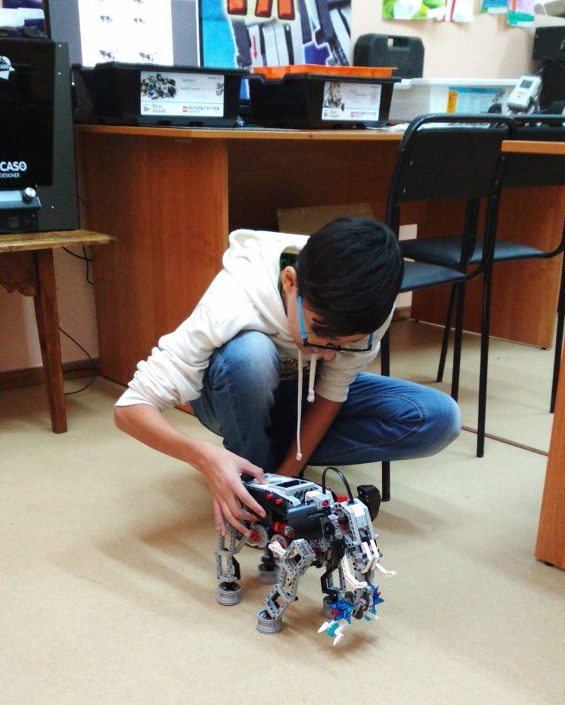
Приоритетный проект "Доступное дополнительное образование для детей"
внедрена модель персонифицированного финансирования, 800 детей получили сертификаты на освоение образовательных программ
получено высокотехнологичное оборудование на сумму 1,3 млн. руб.

Slide 19
Результаты работы с одаренными детьми
ФИО ученика, учеников(команда) | Школа, класс | Название мероприятия, занятое место
Воротников Никита | МОУ «Турунтаевская районная гимназия», 11 класс | Конкурс на соискание премии по поддержке талантливой молодежи. Победитель (грант 18 тыс. рублей). Республиканский конкурс «Лидер XXIвека». Диплом победителя
Травкина Ксения | МОУ «Тататуровская СОШ», 11 класс | Региональный этап всероссийской олимпиады по финансовой грамотности, 1 место, НПК «Шаг в будущее, Диплом 1 степени, НПК «Сибирская весна», Диплом 1 степени, XII Всероссийская конференция учащихся «Юность. Наука. Культура – Сибирь» (Новосибирск), Диплом 1 степени
Родичева Дарья | МОУ «Турунтаевская СОШ №1», 10 класс | Международная экологическая НПК «Земля – наш дом», Диплом I степени
Усольцев Дмитрий, Русанов Артем | МОУ «Коменская СОШ» | Республиканская НПК «Шаг в будущее», Диплом 2 степени

Slide 20
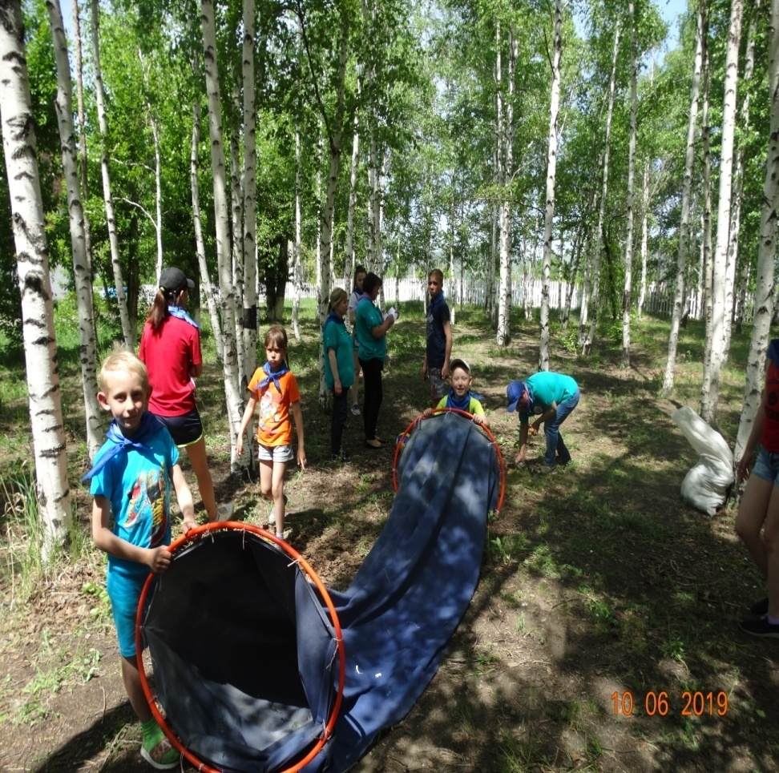
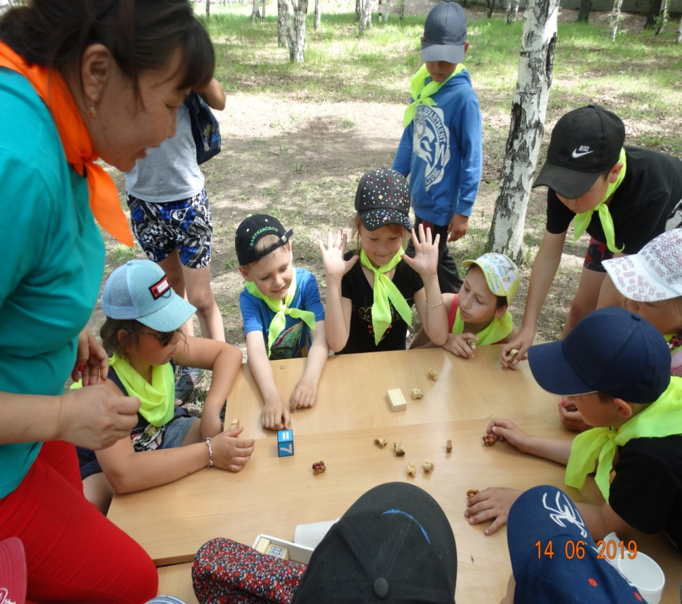
Организация отдыха и оздоровления детей

Slide 21
Проекты по ранней профориентации «Билет в будущее» и «ПроеКТОриЯ»
Данные проекты будут продолжены в рамках НП «Образование», направление «Успех каждого ребенка»
До 2024 года в районе необходимо охватить данными проектами
1200 человек-30% (Проектория)
300 человек-7% (Билет в будущее)

Slide 22
Задачи на 2019-2020 учебный год
Основные задачи в системе общего образования это:
Сохранение 100% доступности дошкольного образования для детей в возрасте от трех до семи лет.
Реализация мероприятий, направленных на достижение 100-процентной доступности дошкольного образования для детей от двух месяцев до трех лет.
Стимулирование развития и совершенствование нормативно-правового регулирования форм семейного образования путем создания сети консультационных служб (центров) для родителей с детьми дошкольного возраста.
Реализация мероприятий, предусматривающие поэтапное обновление ФГОС и внедрение обновленных на их основе примерных основных общеобразовательных программ в рамках федерального проекта «Современная школа» национального проекта «Образование». Введение ФГОС основного общего образования в 9 классах.

Slide 23
В дополнительном образовании детей приоритетами будут:
Совершенствование работы по поддержке одаренных детей и талантливой молодежи.
Реализация федерального проекта «Успех каждого ребенка» национального проекта «Образование», с целью увеличению охвата детей в возрасте от 5 до 18 лет качественными услугами дополнительного образования. Вовлечение в 2019 году 73 процентов детей указанной возрастной категории в обучение по дополнительным общеобразовательным программам.
Реализация мероприятий, направленных на физическое воспитание и формирование здорового образа жизни детей и молодежи, увеличение доли учащихся, регулярно занимающихся физической культурой и спортом.
Совершенствование работы по организации отдыха детей и их оздоровления.

Slide 24
Спасибо за внимание!

